Slide 1

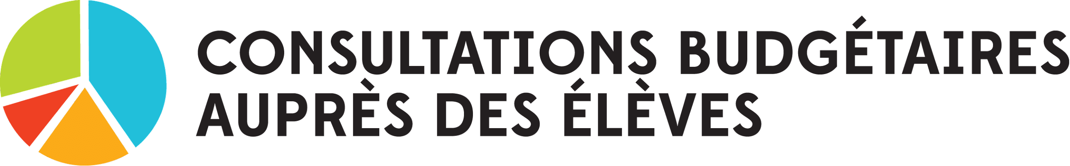
Diaporama E : L’échiquier politique et le paysage politique fédéral
Notes:
‹#›

Slide 2
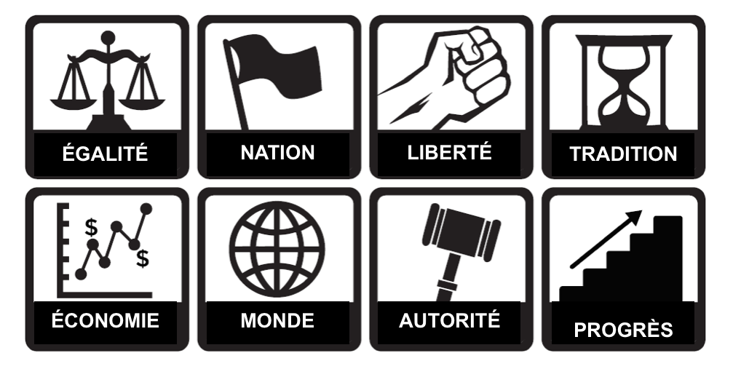

Qu’est-ce qu’une idéologie politique?
Une idéologie politique est une série d’idées ou de croyances partagées sur le rôle du gouvernement et le fonctionnement de la société.

Slide 3
Qu’est-ce que l’échiquier politique?
L’échiquier politique permet de situer les différentes croyances et idéologies les unes par rapport aux autres ainsi que de catégoriser les différents partis et actions politiques.
Un axe linéaire est généralement représenté par une ligne horizontale ou verticale. Les personnes qui se situent aux extrémités des axes de l’échiquier ont généralement des opinions opposées sur une variété d’enjeux.
GAUCHE
DROITE

Slide 4
L’échiquier politique multidimensionnel
Lorsqu'il y a plus d'un axe, chacun représente une dimension politique différente ou un éventail d'enjeux.
ENJEUX ÉCONOMIQUES
Axe horizontal
ENJEUX SOCIAUX/MORAUX
Axe vertical

Slide 5
Discussion
Laquelle de ces propositions politiques préférez-vous? Pourquoi?
Moins d’impôts, moins de services publics et peu d’interventions gouvernementales.
Plus d’impôts, plus de services publics et plus d’interventions gouvernementales.

Slide 6
Enjeux économiques
Tend à GAUCHE
Tend à DROITE
Plus d’impôts;
Plus d’interventions gouvernementales;
Plus de services publics.
Moins d’impôts;
Peu d’interventions gouvernementales;
Moins de services publics.

Slide 7
La gauche (enjeux économiques)
Les personnes qui se situent à gauche ont tendance à penser…
que le gouvernement doit jouer un rôle dans la gestion de l’économie et créer des emplois, plutôt que de laisser le secteur privé s’en charger.
qu’il faut éviter qu’une forte disparité entre les membres les plus riches et les plus pauvres de la société ne se crée.
que les personnes et les compagnies les plus fortunées doivent payer un pourcentage de taxes et d’impôts plus grand que les personnes les plus pauvres.
que les services gouvernementaux, comme les soins de santé et l’éducation, servent grandement la société. Un taux d’imposition élevé et une dette publique permettent d’assurer ces services de façon adéquate.
que les politiques et les réglementations sont importantes pour le bien commun. Elles peuvent être perçues comme des inconvénients pour les entreprises, mais ont pour but de répondre à des problèmes sociaux et environnementaux.

Slide 8
La droite (enjeux économiques)
Les personnes qui se situent à droite ont tendance à penser…
que le gouvernement doit éviter d’intervenir directement dans l’économie et permettre autant que possible aux entreprises et aux individus de créer des emplois et de la richesse ainsi que d’innover.
qu’il est injuste de pénaliser les personnes qui font plus d’argent. Les personnes qui gagnent bien leur vie méritent leur fortune.
qu’un gouvernement de moindre envergure, qui intervient moins dans l’économie et qui offre moins de services, est préférable.
que les impôts devraient être aussi bas que possible et le gouvernement doit éviter de s’endetter.
que la réglementation de l’industrie n’est pas nécessaire puisque le marché incite suffisamment les entreprises à poursuivre des objectifs sociaux et environnementaux.

Slide 9
Au centre
Si vous vous situez à gauche ou à droite, vous avez sûrement tendance à avoir des opinions fortes face à certains enjeux.
Mais que se passe-t-il si vous êtes d'accord avec certains points de vue, mais pas tous? Ou peut-être n'êtes-vous pas aussi passionné.e par ces questions que d'autres?
C’est le cas de beaucoup d’autres personnes. C'est pourquoi il existe des positions différentes, comme le centre-gauche et le centre-droit.
Les personnes qui se situent plus près du centre peuvent avoir des opinions moins tranchées sur certaines questions ou ne soutenir que certains points de vue.

